Slide 1

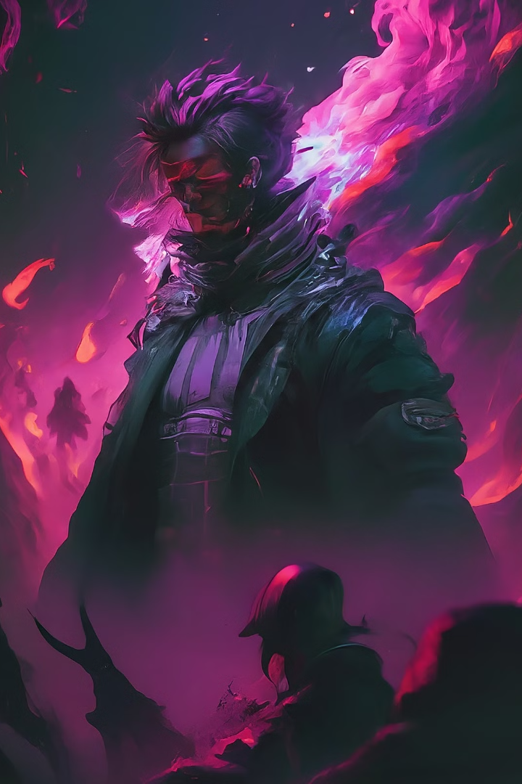


Facing my Demons: Um Descenso aos Pecados da Alma
Dante acorda em um mundo sombrio, cercado por chamas e lamentos, sem memórias de sua vida anterior. Ele se vê diante de um inferno labiríntico, enfrentando criaturas grotescas, cada uma evocando um passado obscuro.
by Nathalia Baltarin

Slide 2

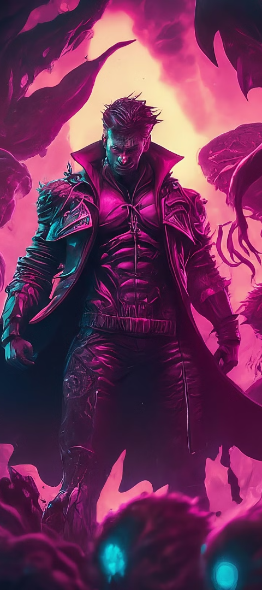
Confrontando os Pecados da Alma
1
Crueldade
Dante enfrenta sua própria crueldade, uma ferida aberta em sua alma.
2
Ganância
Sua busca insaciável por riqueza e poder, que o consumiu em vida.
3
Luxúria
Os desejos carnais que o desviaram do caminho da redenção.
4
Orgulho
A arrogância, prepotência e sua atitude de superioridade em relação aos outros.

Slide 3
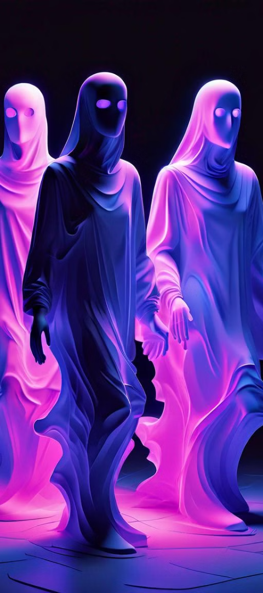
Fragmentos de Memórias
1
Pesadelos Recorrentes
Dante é assombrado por sonhos sombrios que parecem revelar fragmentos de seu passado.
2
Flashbacks Aterradores
Imagens distorcidas e aterrorizantes surgem, evocando memórias perdidas e traumas profundos.
3
Voices from the Abyss
Vozes sussurrantes ecoam em sua mente, relembrando experiências obscuras e desencadeando angústia.

Slide 4
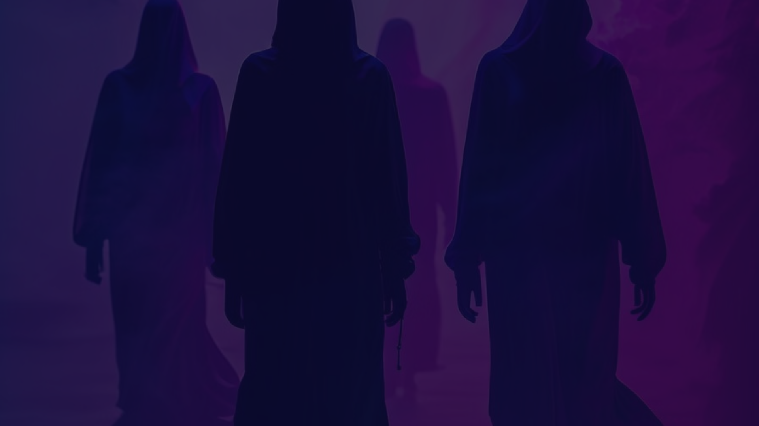



O Confronto Final
Última Batalha
Força Interior
Redenção
Dante enfrenta o Diabo, a personificação de seus próprios demônios.
Encontrando reservas de poder que desconhecia, Dante vence o mal.
Livre das correntes do inferno, Dante retorna à terra com uma nova compreensão.

Slide 5
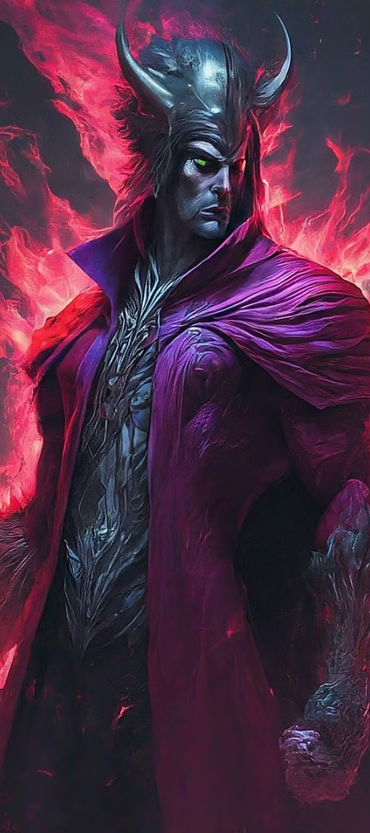
Uma Segunda Chance
1
Memórias Restauradas
2
Entendimento Profundo
Dante recupera o conhecimento de sua vida passada.
Ele compreende a si mesmo e o mundo de forma mais clara.
3
Caminho da Redenção
Dante jura viver uma vida digna da dádiva que recebeu.

Slide 6
Luz nas Trevas
Esperança Renascida
Transformação Interior
Dante encontra a redenção até mesmo nos lugares mais sombrios.
Sua jornada o moldou em alguém mais forte e compassivo.
Espalhar a Luz
Legado de Redenção
Ele se propõe a iluminar o mundo com a sabedoria adquirida.
Sua história inspira outros a encontrarem seu próprio caminho de redenção.

